Slide 1
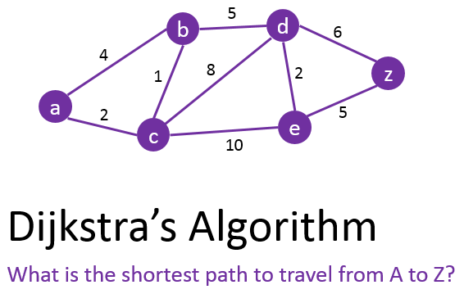
MIT Intro to Algorithm
Lecture 16
5/2/2023 Algorithm Study

Slide 2

Review
Definition
$d\left[v\right]:length of current shortest path from S to v$
$δ\left(s,v\right):length of a shortest path$
$π\left[v\right]:predecessor of v in the shortest path from S to v$
∞
A
S
1
0
1
3
∞
B

Slide 3
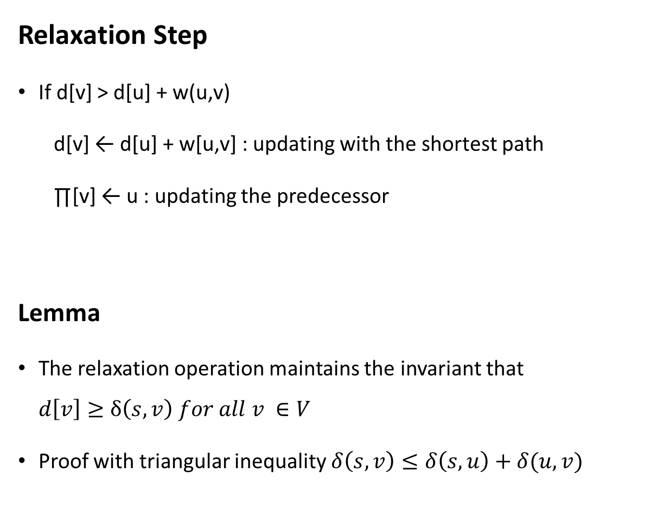
Review
Relaxation Step
If d[v] > d[u] + w(u,v)
d[v] ← d[u] + w[u,v] : updating with the shortest path
∏[v] ← u : updating the predecessor
Lemma
The relaxation operation maintains the invariant that $d\left[v\right]≥δ\left(s,v\right) for all v ∈V$
Proof with triangular inequality $δ\left(s,v\right)≤δ\left(s,u\right)+δ(u,v)$
∞
A
S
1
0
1
3
∞
B

Slide 4
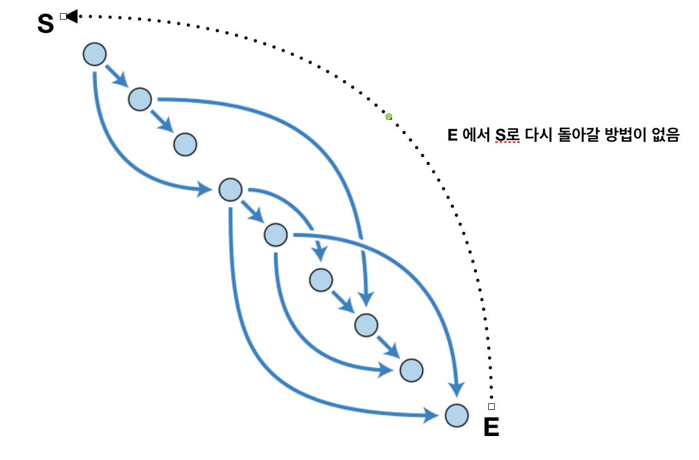
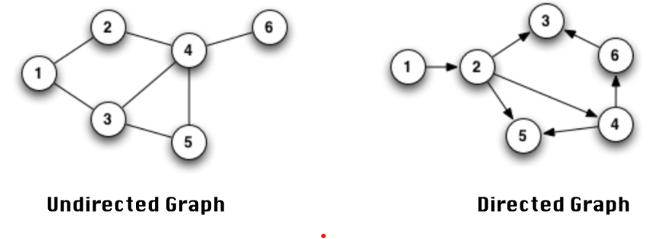
DAG (Directed Acyclic Graph, 방향성 비순환 그래프)
Cannot have (negative) cycles → any vertex cannot come back to itself
Topological sort the DAGs: Path from u to v implies that u is before v in the ordering
One pass over vertices in topologically sorted order relaxing each edge that leaves each vertex
https://jackpot53.tistory.com/84

Slide 5
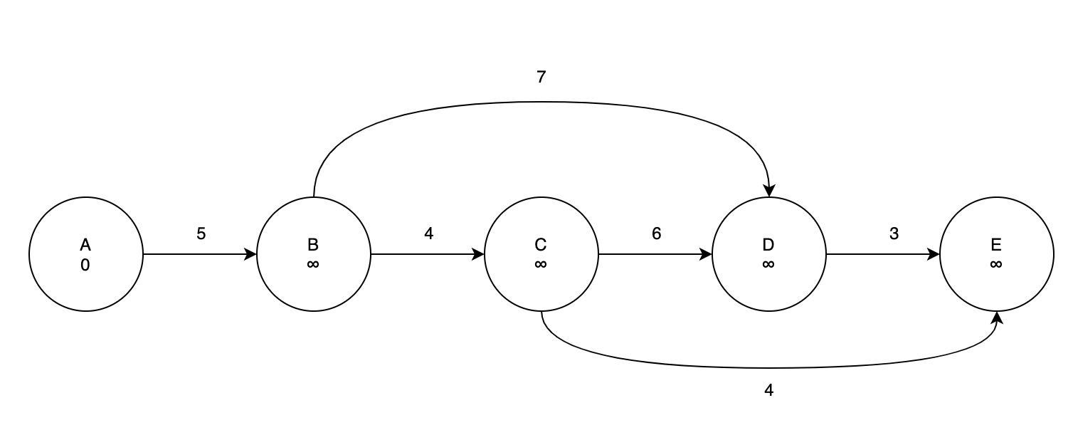
DAG (Directed Acyclic Graph, 방향성 비순환 그래프)
Find the shortest path in DAGs
Step 1: initialize all vertex’s distance as infinity, set vertex A as 0
https://jeonyeohun.tistory.com/99

Slide 6

DAG (Directed Acyclic Graph, 방향성 비순환 그래프)
Find the shortest path in DAGs
Step 2: Start the relaxation at Vertex A and its connection
https://jeonyeohun.tistory.com/99

Slide 7

DAG (Directed Acyclic Graph, 방향성 비순환 그래프)
Find the shortest path in DAGs
Step 3: Start the relaxation at Vertex B and its connection
https://jeonyeohun.tistory.com/99

Slide 8

DAG (Directed Acyclic Graph, 방향성 비순환 그래프)
Find the shortest path in DAGs
Step 4: Start the relaxation at Vertex C and its connection
https://jeonyeohun.tistory.com/99

Slide 9
DAG (Directed Acyclic Graph, 방향성 비순환 그래프)
Find the shortest path in DAGs
Step 5: Start the relaxation at Vertex D and its connection
https://jeonyeohun.tistory.com/99

Slide 10
DAG (Directed Acyclic Graph, 방향성 비순환 그래프)
Find the shortest path in DAGs
Step 5: Start the relaxation at Vertex E and its connection
https://jeonyeohun.tistory.com/99

Slide 11
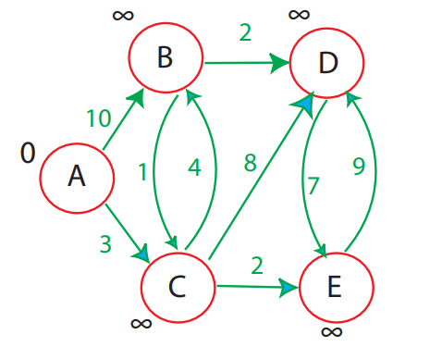
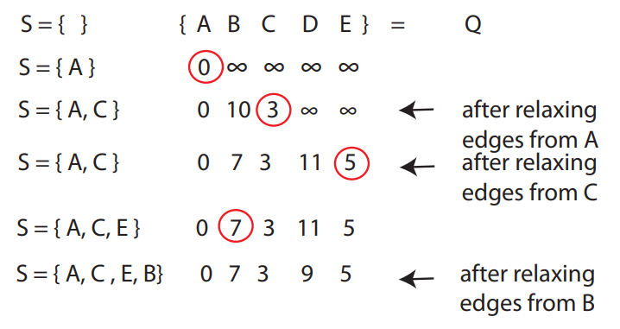
Dijkstra’s Algorithm
Demo

Slide 12
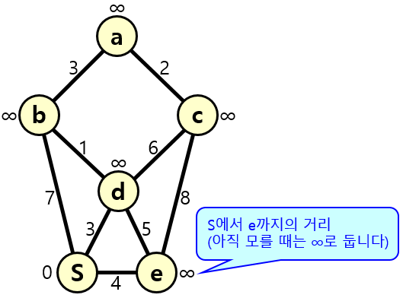
Dijkstra’s Algorithm
Demo2:
YouTube: https://youtu.be/JfwzA467D04
Ref: https://sharpcoder.tistory.com/162

Slide 13
Dijkstra’s Algorithm – time complexity
1. 선형탐색 이용
단계마다 방문하지 않은 노드 중에서 최단 거리가 가장 짧은 노드를 선택하기 위해 매 단계마다 1차원 테이블의 모든 원소를 확인(순차 탐색)
성능 분석 - 총 O(V)번에 걸쳐서 최단 거리가 가장 짧은 노드를 매번 선형 탐색 - 전체 시간 복잡도 : O(V^2)
2. 우선순위 큐 이용
Priority Queue - 최소 힙, 최대 힙 우선 순위가 가장 높은 데이터를 가장 먼저 삭제하는 자료구조!
다익스트라 알고리즘 개선된 구현 방법 - 단계마다 방문하지 않은 노드 중에서 최단 거리가 가장 짧은 노드를 선택하기 위해 힙(Heap)자료구조 사용 - 현재 가장 가까운 노드를 저장해 놓기 위해서 힙을 추가적으로 사용 - 현재 최단 거리가 가장 짧은 노드를 선택해야 하므로 최소 힙 사용
성능 분석 - 시간 복잡도 O(ElogV) - 현재 우선순위 큐에서 꺼낸 노드와 연결된 다른 노드들을 확인하는 총 횟수는 최대 간선의 개수 만큼 연산 수행 - 직관적으로 전체 과정은 E개의 원소를 우선순위 큐에 넣었다가 모두 빼내는 연산과 매우 유사 - 시간복잡도 O(ElogE)로 판단할 수 있음 - 중복 간선을 포함하지 않는 경우에 이를 O(logV)로 정리 - O(ElogE) -> O(ElogV^2) -> O(2ElogV) -> O(ElogV)!
Ref: https://velog.io/@6v6/알고리즘-다익스트라Dijkstra-알고리즘

Slide 14
Dijkstra’s Algorithm – code
Code process:
출발 노드를 설정
최단 거리 테이블을 초기화
방문하지 않는 노드 중에서 최단 거리가 가장 짧은 노드를 선택
해당 노드를 거쳐 다른 노드로 가는 비용을 계산하여 최단 거리 테이블 갱신
3, 4번 과정 반복
Source code reference: https://velog.io/@kimdukbae/다익스트라-알고리즘-Dijkstra-Algorithm

